Slide 1
元齐百岁俱乐部株式会社

Slide 2
追求长生不老是人类的永恒话题。经过67名诺贝尔奖获得者、数万名顶尖科学家的持续突破，世界在细胞层面形成了端粒、干细胞、免疫细胞三架马车的长寿抗衰颠覆性成果。元齐百岁俱乐部创始人在通过10余年服务日本、东南亚企业界、政界领袖的长寿抗衰实践过程中，在日本筛选并建立起了超级NMN、间充质干细胞抗衰老、免疫细胞防癌抗癌的产品和技术团队；通过联合日本顶尖医疗机构和团队、购买圣地度假集团会员资格，形成了元齐百岁俱乐部会员长寿抗衰的闭环服务体系。
元齐百岁俱乐部株式会社通过旗下Sunfield Clinic（SFC）干细胞中心，莲见诊所中国东南亚中心，超级NMN研发制造中心，以及圣地度假集团、山中湖体检俱乐部，为会员提供抗衰老、会员制体检、名医预约、防癌抗癌、豪华养老、线下交流等综合服务。

Slide 3
元齐会员增值服务

Slide 4
元齐会员制医疗
1

Slide 5
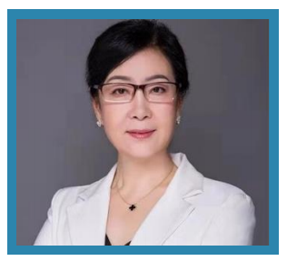
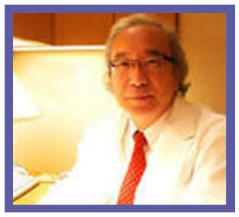
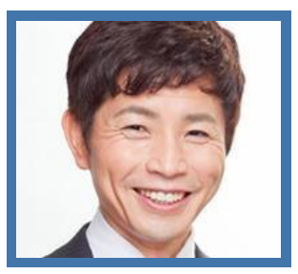
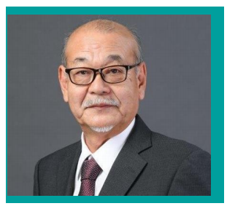
元齐医疗团队
医生集团
元齐百岁俱乐部株式会社联合日本的著名医疗机构和著名的医生组建了会员制医疗体系，以下为我们的医生集团和医疗机构，为会员提供专业的安心的医疗支持。
医生集团：
刘效兰---中国北京儿童医院主治医生、日本医科大学客座研究员医学博士、国际抗老化再生医疗学会董事、医疗法人社团MIKI会董事
莲见 贤一郎---医疗法人社团珠光会董事长、美国法人莲见国际研究财团董事长
佐野 正行---名古屋大学医学部附属医院第一外科、SunField Clinic的顾问医生
佐藤 茂---国际抗老化再生医疗学会董事长、医学博士
【心血管外科】天野 篤--顺天堂大学医学部心脏血管外科教授、虚血性心疾患（off-pump冠状动脉分流术）专家
【肺癌专科】铃木 健司--顺天堂大学医学部呼吸外科教授、呼吸器外科学会评审员
【内分泌·糖尿病】绵田 裕孝--顺天堂大学医学部糖尿病·内分泌内科教授
【乳腺癌专科】斋藤 光江--顺天堂大学乳腺内分泌外科主任教授、顺天堂医院乳腺中心 中心长、日本乳腺癌学会评议员
【消化器官外科】板野 理--国际福祉大学成田医院副院长及消化器官外科部长消化器官中心长、国际医疗福祉大学医学部消化器官外科学主任教授
【脑神经内科】村井 弘之--国际福祉大学成田医院脑神经内科部长、国际医疗福祉大学医学部脑神经内科学主任教授
【整形外科】石井 贤--国际福祉大学成田医院副院长及整形外科部长、脊椎脊髓中心长
【整形外科】中世谷 知昭--国际福祉大学成田医院血液内科部长、国际医疗福祉大学医学部血液内科学主任教授
等等资深医师。
刘效兰
莲见 贤一郎
佐野 正行
佐藤 茂

Slide 6
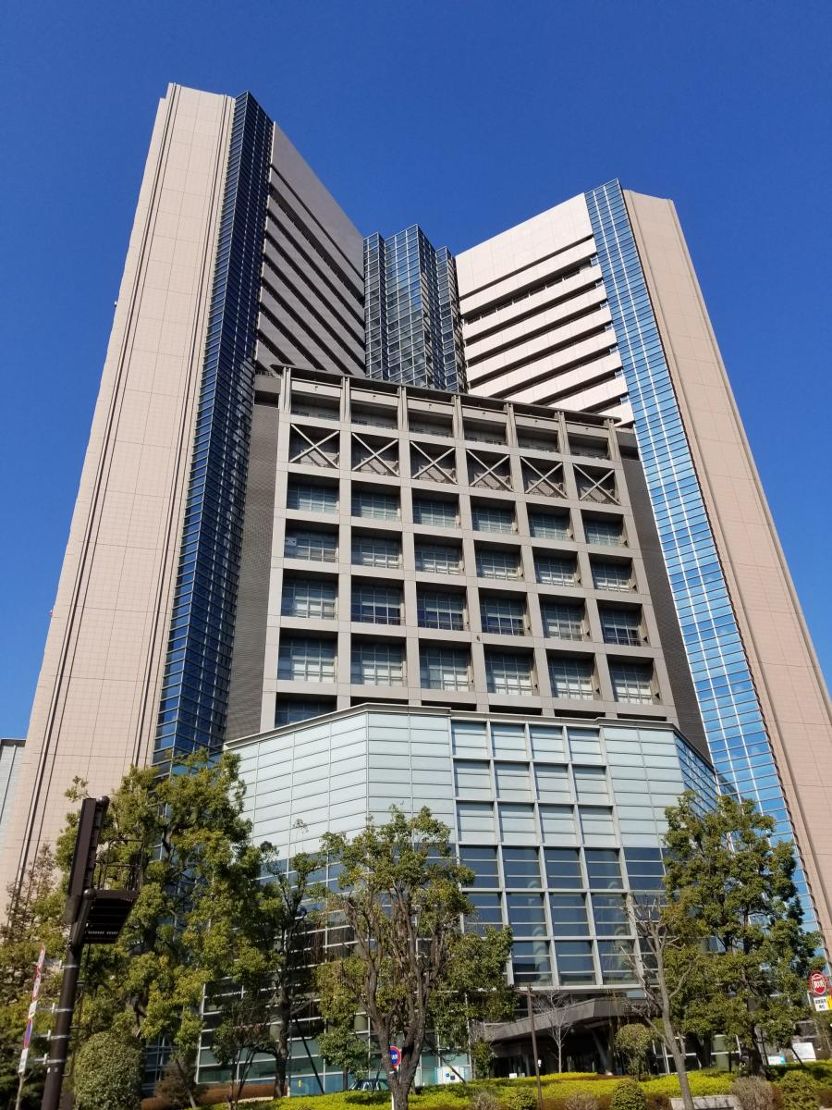
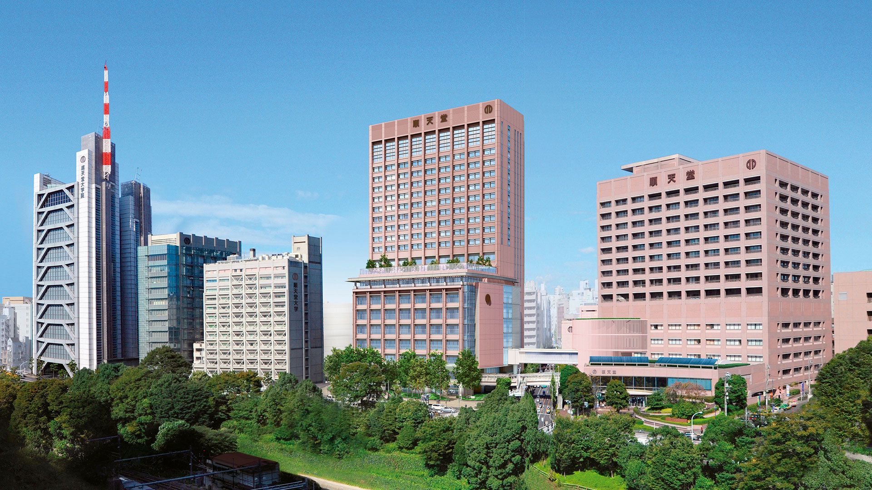
元齐医疗团队
医疗机构
医疗机构：
顺天堂大学医学部附属顺天堂医院
学校法人国际医疗福祉大学
国立研究开发法人国立癌症研究中心中央医院
日本有明癌研究医院（各种癌症治疗）、日本国立国际医疗中心医院（体检以及癌症等整体治疗）、日本医科大学（体检以及癌症等整体治疗）、日本大学医疗体系（医疗整体）、古畑医院（肠胃镜检查以及肠胃疾病治疗）、顺天堂大学医院（医疗整体）、日本国际医疗福祉大学成田医院（医疗整体）、日本杉杉妇产科医院（辅助生育，试管婴儿在日本名列前茅），等等权威医院。
国立研究开发法人国立癌症研究中心中央医院
顺天堂大学医学部附属顺天堂医院
学校法人国际医疗福祉大学 成田医院

Slide 7
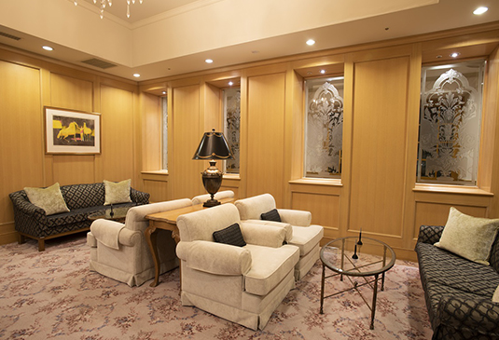
元齐会员制体检
“山中湖模式”
元齐百岁俱乐部株式会社与山中湖会员制体检中心合作，为会员提供私人豪华健康管理。
山中湖会员制体检中心，是日本乃至全球顶级会员制私人健康管理服务机构，世界上首次使用PET进行高端健康体检的开拓者，此检查方式由此被誉为“山中湖模式”，被列为世界的标准。我们的PET诊疗已有25年的经验，会员皆为世界各地名人富豪达官贵族2022年三月为止已有26237位会员。体检中心携手日本及全球顶尖医疗机构，顶級医疗呵护每位会员贵宾的健康，使之终身免受重大疾病侵扰。

Slide 8
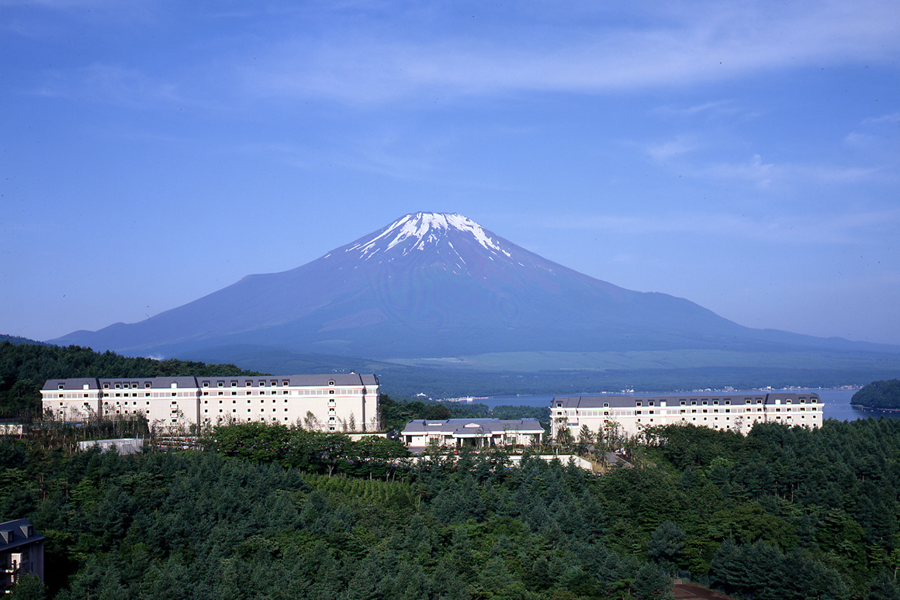
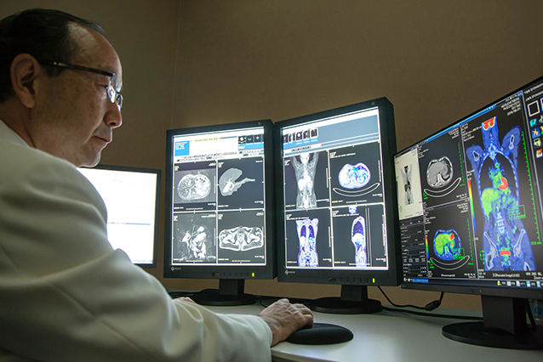
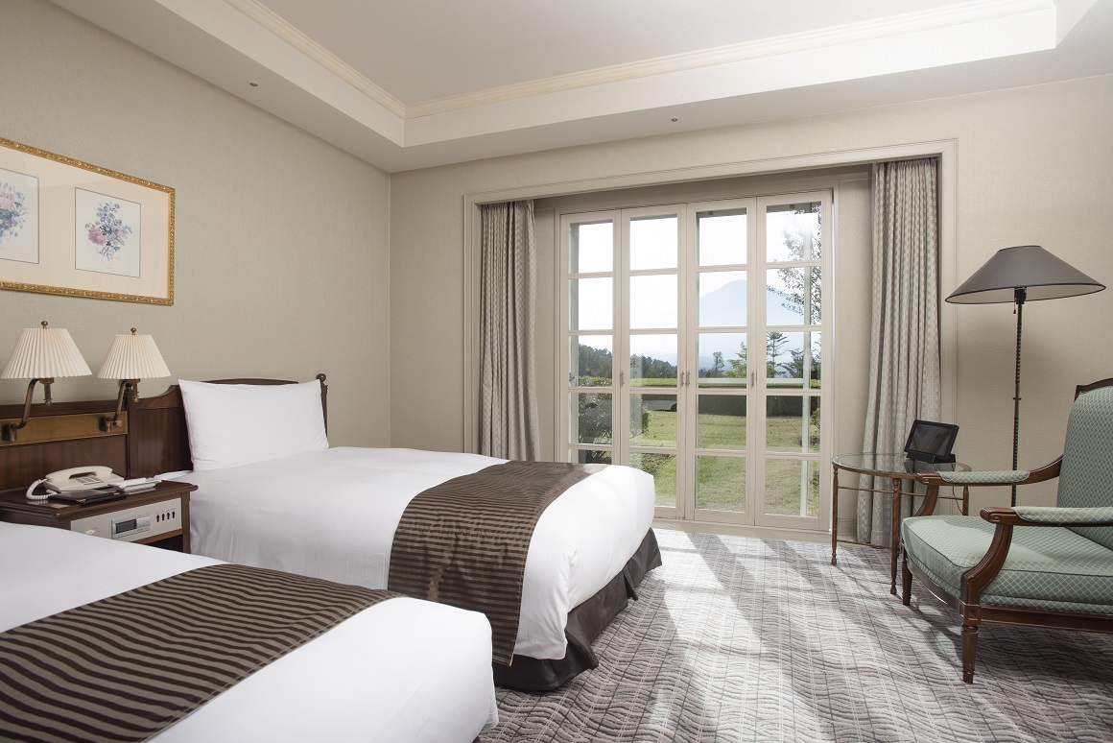
元齐会员制体检
概述
体检中心位于美丽的富士山，山麓的全貌尽收眼底，体检中心除了拥有PET-MRI、3.0T MRI、超声波诊断装置等全球顶级的医疗设备外，还聚集了日本一流的教授级临床医师，俱乐部推崇“预防胜于治疗”的健康理念，以“恶性肿瘤”“心脑血管疾患”“糖尿病”这三大生活习惯病为中心的检查项目为主导，通过汇集丰富临床实践专家及采用世界最先进的检查设备，使该体检中心癌症发现率始终领跑国际最高水平。

Slide 9
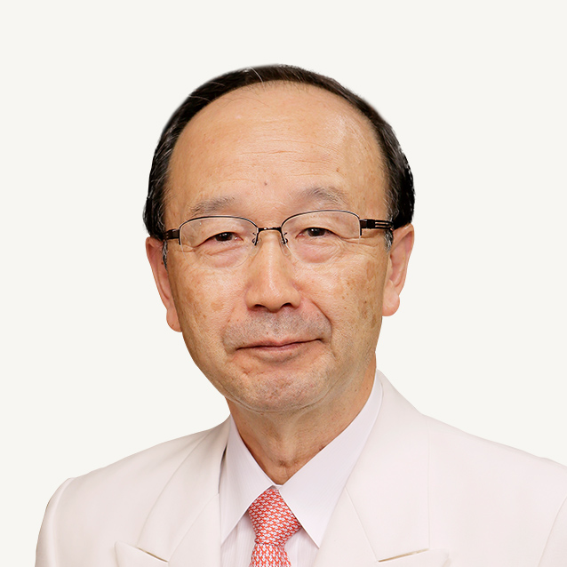
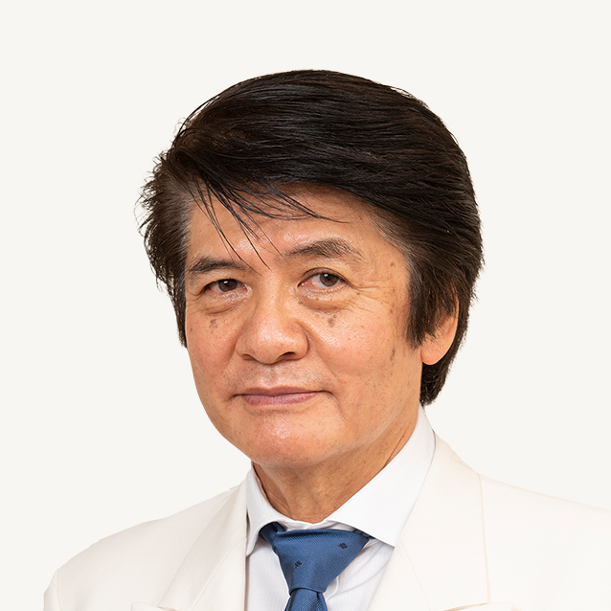
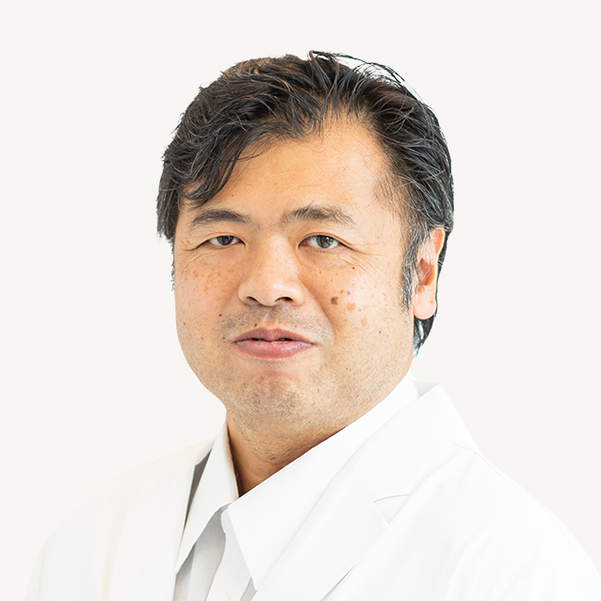
元齐会员制体检
管理团队
【放射诊疗科】
栗林 杏夫
山中湖体检中心放射诊断中心长
庆应大学名誉教授
毕业于庆应大学医学部
日本医学放射线学会 元董事
亚洲心脏血管画像学会（ASCI）元董事长
【消化器外科】
新妻 义文
山中湖体检中心 院长
毕业于弘前大学医学部
水户协同医院 元外科部长
【综合诊疗科】
反头 裕一郎
山中湖体检中心 副院长
毕业于山梨医科大学医学部
联合诊所等等 元副院长
联合诊所 元兼任医师
大月市立中央医院 元董事长·元副院长
日本桥室町三井塔 ミッドタウン诊所 元副院长

Slide 10
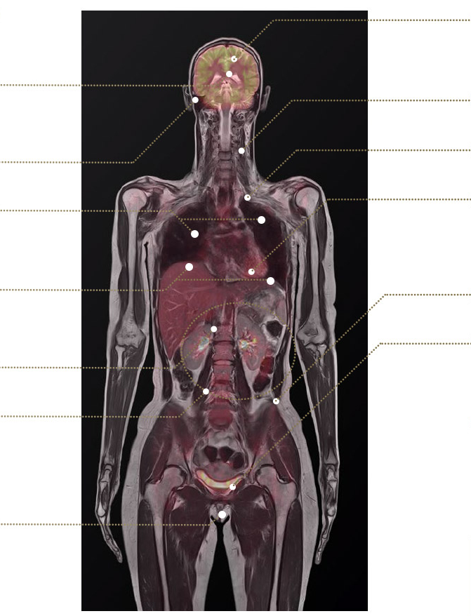
元齐会员制体检
高精度检查（一）
脑
MRI、MRA、认知·记忆检测
眼
视力、眼底、眼压
颈动脉
超声波
耳
听力
甲状腺
超声波
乳房（女性）
超声波、乳房X线照相、乳房用RET
心脏
CT、超声波、安静时心电图、血压脉搏
肺部
CT、肺功能、咳痰细胞诊
大肠
大便潜血
子宫 卵巢
MRI、超声波、宫颈细胞诊
上部消化道（胃部等）
内诊镜
肝脏胆囊胰腺肾脏
MRI、CT、MRCP、超声波、尿检
全身
生物化学、骨密度、其他的基础检查、医师面谈、生活·营养咨询
前列腺 膀胱
MRI、CT

Slide 11
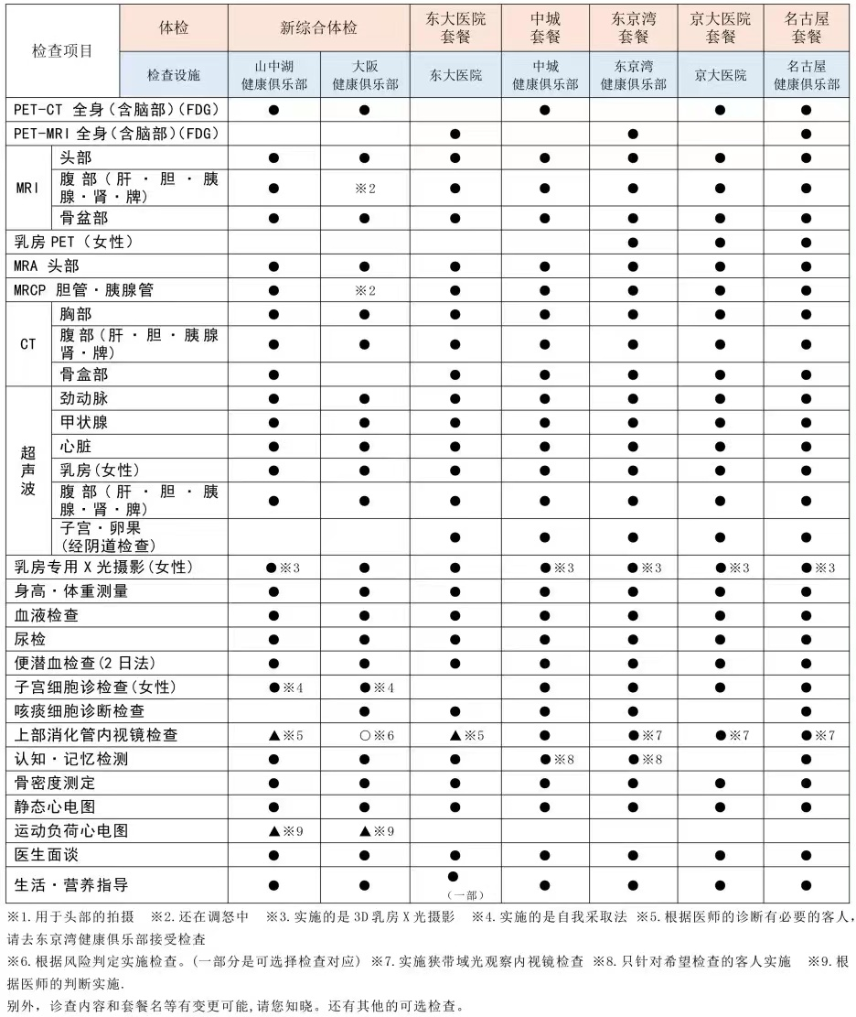
元齐会员制体检
高精度检查（二）
为提高检查的准确度，多位医生多重检查会员体检影像
为了及时发现身体健康状况的变化，由多名经验丰富技术高超的医师，解读高精度仪器拍摄的大量检查照片，保证双重检查甚至三重检查，确保诊断准确性。

Slide 12
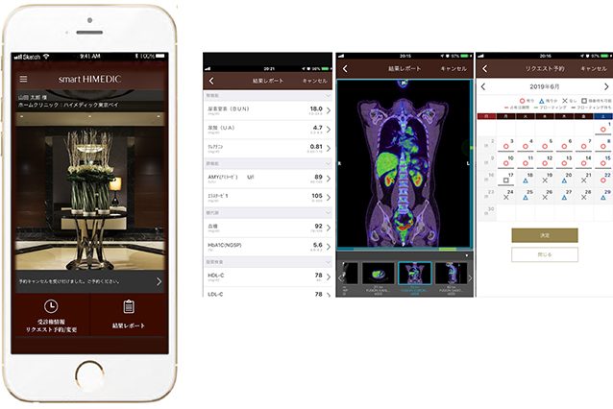
元齐会员制体检
医疗信息一体化
医疗接待·高端医疗门诊·医疗咨询室通过医疗一体化机制共享各部门检查数据，及时整理医疗反馈信息，各部门医师更加方便的整合会员身体信息，提供更智能的医疗服务。
检查结果
综合治疗
合作顶级医疗机构
医疗信息一体化
医疗咨询记录
电子病历信息

Slide 13
元齐会员制体检
体检流程
在检查中并未发现异常
预约检查
进行检查
医疗客服接待员进行后期跟踪
在检查中发现身体异常
在接受的医疗机关进行治疗
医疗机关的介绍·预约
医疗客服接待员进行治疗后的后期跟踪

Slide 14
元齐会员私人医生
元齐百岁俱乐部株式会社有专门的医生团队和健康助理，对会员从远程或面诊进行体检报告分析制定专属调理和治疗，提供私人医生服务。
私人医生专注于您和家人的健康，用心提供全面的医疗保健服务。透过建立健康管理档案，深入了解您的家族病史及家庭健康状况，以专业知识及诚恳态度，为您在人生中的各个阶段提供最适切的医疗保健服务。诊治各种疾病，重视您的心理状况及社交健康，秉承以人为本的精神，全方位服务您和您的家人。
私人医生会为您提供首阶段的诊治，并根据病情所需，安排相应专科医师，由来自不同领域的专科医生跟进病情及安排治疗。

Slide 15
元齐会员名医预约
人类远离癌症的最佳方式--早预防、早发现、早治疗
各领域经验丰富的专家医师团队定制专属的医疗服务，可预约医疗机构名单：
癌研有明医院
龟田医疗中心
东京中城高端医疗研究所
东京慈惠会医科大学附属医院
心脏血管研究所附属医院
东京女子医科大学医院
日本红十字会医疗中心
庆应义塾大学医院
日本医科大学附属医院
放射线医学综合研究所医院
东京大学医学部附属医院
圣路加国际医院
约翰霍普金斯医院（美国）
日本有明癌研究医院 日本国立国际医疗中心医院 日本医科大学 日本大学 古畑医院 顺天堂大学医院 日本国际医疗福祉大学成田医院 日本杉杉妇产科医院

Slide 16
元齐会员名医预约
流程
确诊后提供资料
启动赴日就医流程
提供医疗费用概算及治疗计划
推荐并确认医院
签署
《赴日医疗确认书》
安排患者回国
患者赴日就医治疗
安排赴日行程

Slide 17
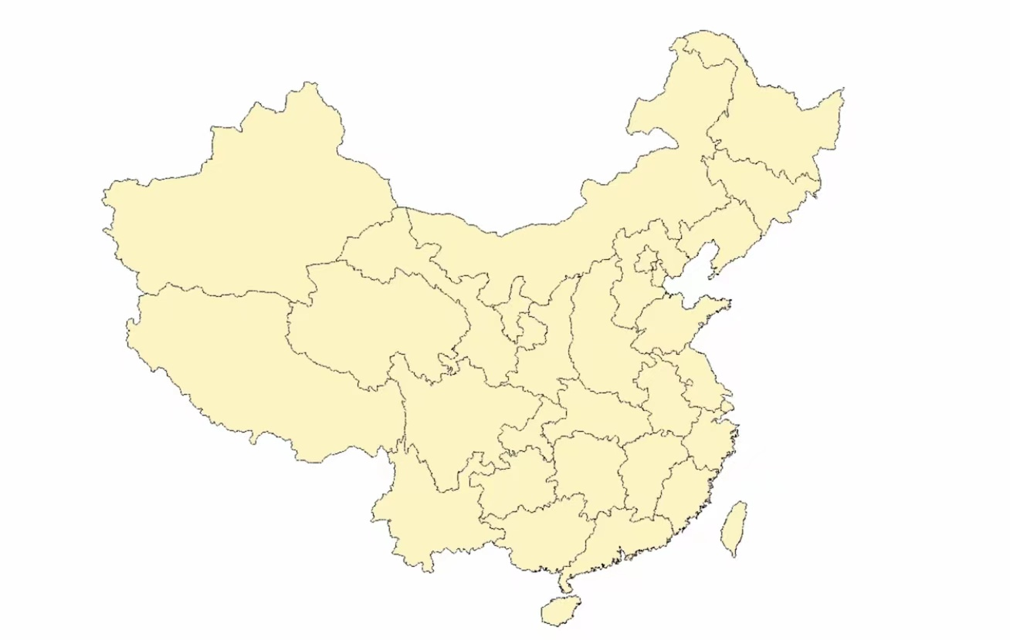
走进中国
概述
元齐百岁俱乐部株式会社源于日本，拥有优秀的日本企业基因是其巨大的优势之一，现在，元齐开始服务于中国客户，正是看到了中国大量的超高净值人群对生活品质和健康长寿的追求，已经达到了相当高的水准，而元齐的服务和产品，可以完全覆盖这样的超高水准的健康需求。
元齐在进入中国的过程中，依托元齐在日本的顶尖医生集团和医疗机构，与中国的众多知名医疗机构建立了良好的合作伙伴关系，基于此，我们在提供日本医疗服务的同时，亦能够为有需求的客户提供中国的顶尖医疗服务，这样的医疗服务亦是全面的、专业的，包括预约、会诊、检验、检查、手术等。
目前合作的中国的医疗机构分布在北京、上海、广州、深圳、成都等城市，我们亦在不断拓展新的著名医疗机构的合作。
北京
成都
上海
广州
深圳

Slide 18
元齐会员豪华人生计划
2

Slide 19
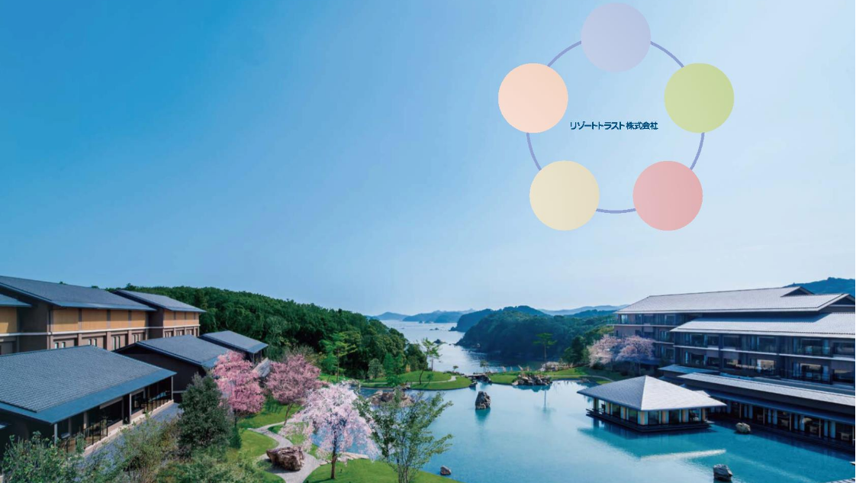
豪华人生计划
居住
用餐
元齐百岁俱乐部株式会社与圣地度假集团联合为会员定制打造了豪华人生计划。
圣地度假集团是日本首屈一指的豪华度假集团以Baycourt俱乐部和XIV私人度假会所为首，会员制度假村酒店为中心，涵盖了包括酒店餐饮、大型高级医疗俱乐部等等以及面向高龄者的医疗服务设施。
2020年9月在横滨港未来21地区，Baycourt俱乐部的第4设施横滨Baycourt俱乐部和The kahala hotel&resort横滨同时开业，国内外共计开展了49所酒店。
高尔夫
泡汤
美容
SPA

Slide 20
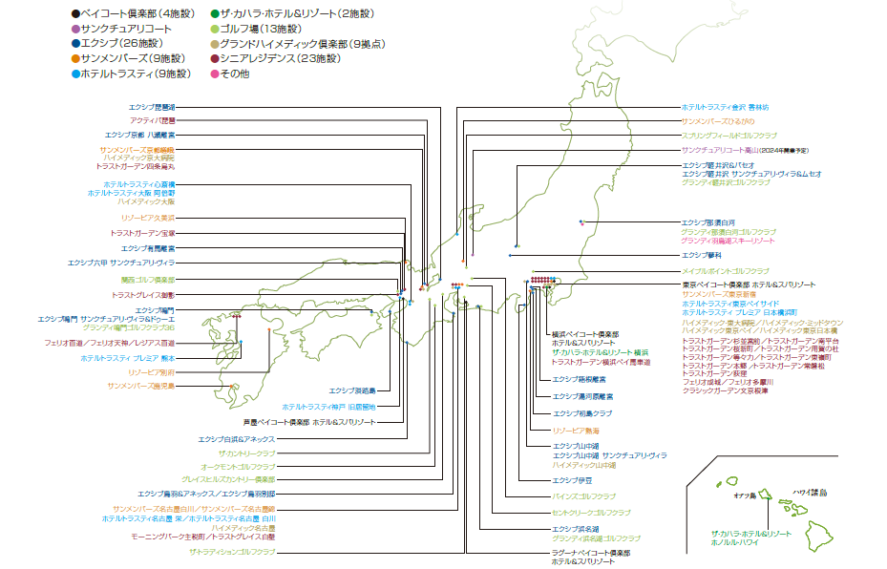
豪华人生计划
圣地度假集团旗下可供会员挑选的酒店高尔夫球场等设施，遍布日本国内各地

Slide 21
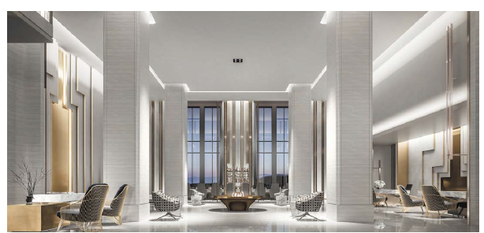
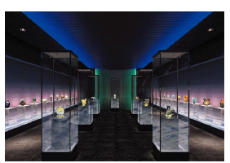
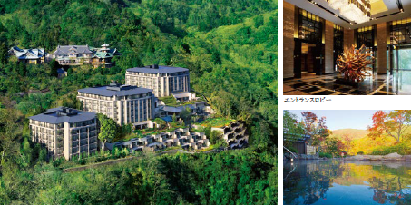
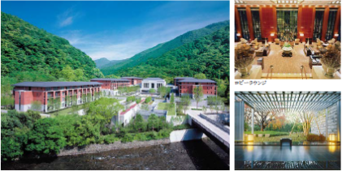
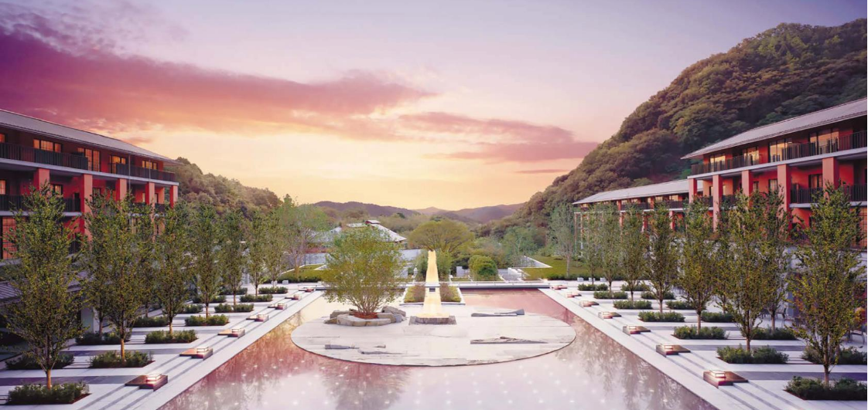
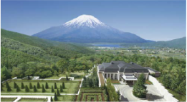
豪华人生计划--居住
完全会员制度的酒店Baycourt俱乐部，打造极致的私人空间
完全会员制度假村酒店新的酒店品牌Sanctuary court
独创的理念和多样的地点，在全国展开的会员制度假酒店XIV私人度假会所
世界名门The kahala hotel&resort卡哈拉酒店&度假村
考究的选址和优雅的私人空间，与之匹配的奢华环境、高品位的招待，在会员制度下将拥有非比寻常的私人空间，在酒店里可以感受到与别墅内不变的舒适感，并享受多样的快乐。

Slide 22
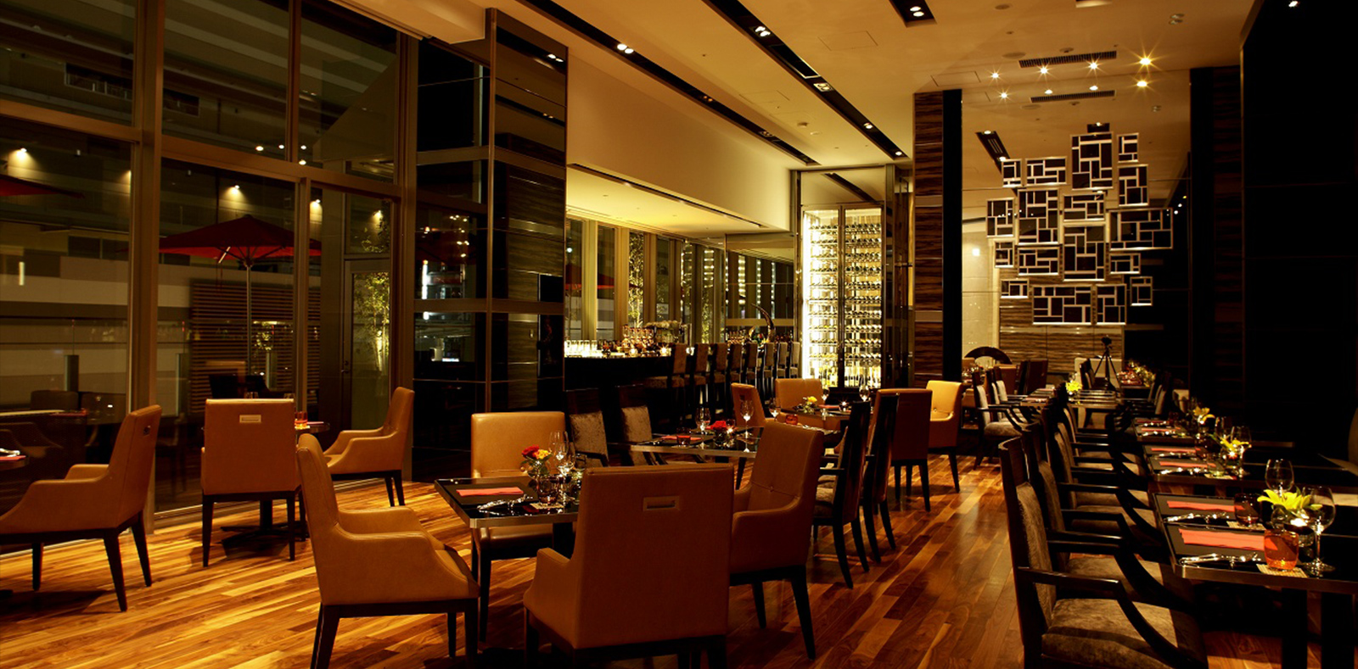
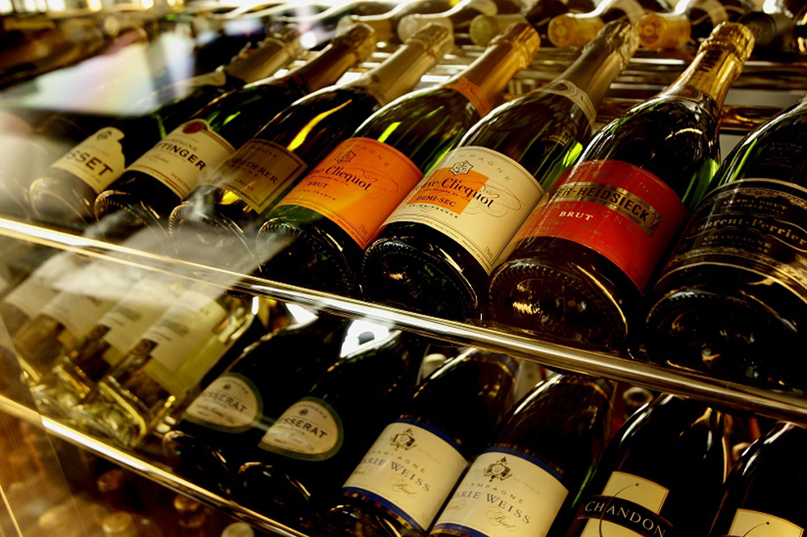
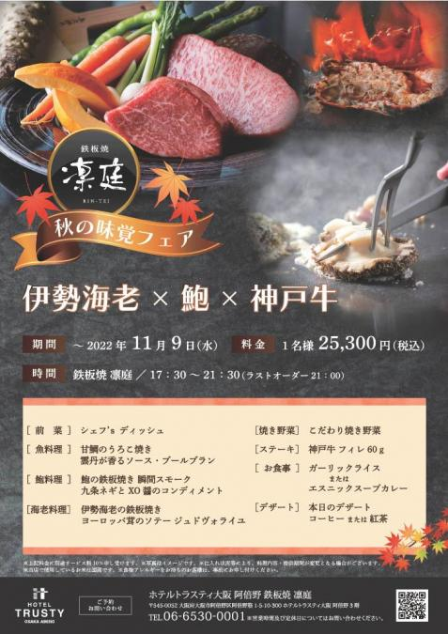
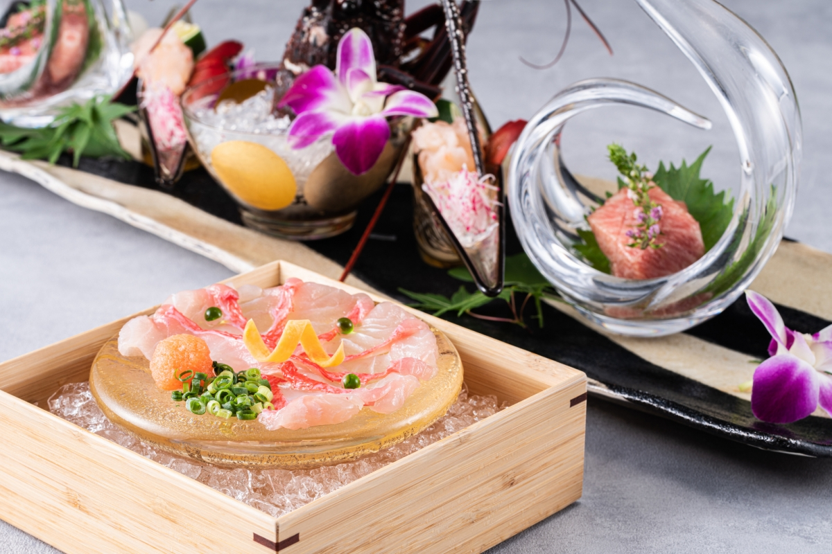
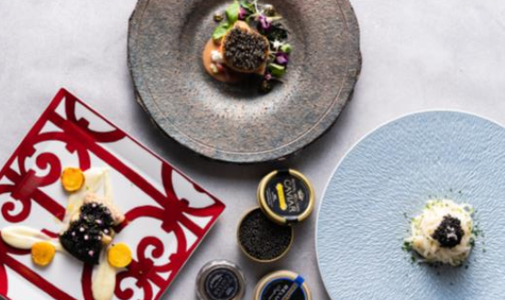
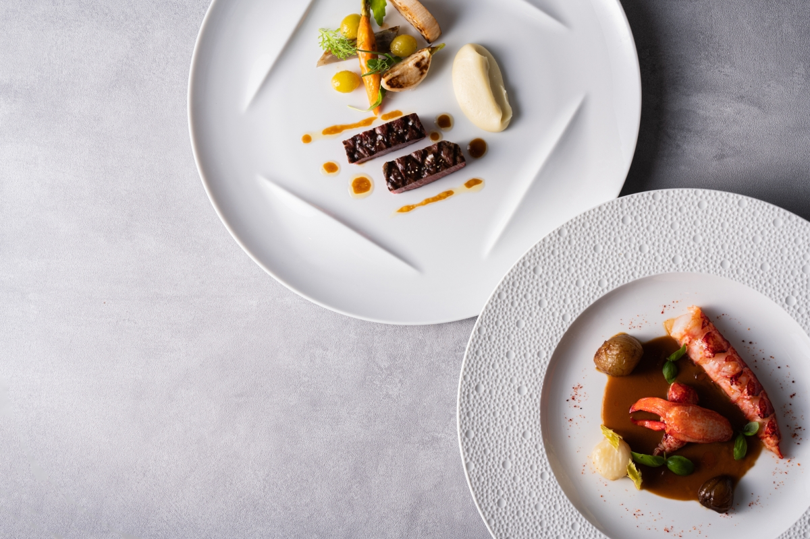
豪华人生计划--用餐
由经验丰富的料理人烹饪各种色香俱全的精致料理，提供能够留在您记忆中的美食。致力于培养员工不断提高料理水平提高料理风味。为了客人们能够开心的度过有意义的度假生活，酒店也在开展值得一试的独创方案和相关活动。
为了会员的满意提供细致周到的服务，让会员们发自内心的满意是我们的服务宗旨

Slide 23
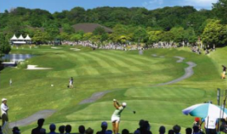
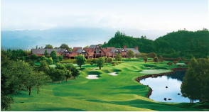
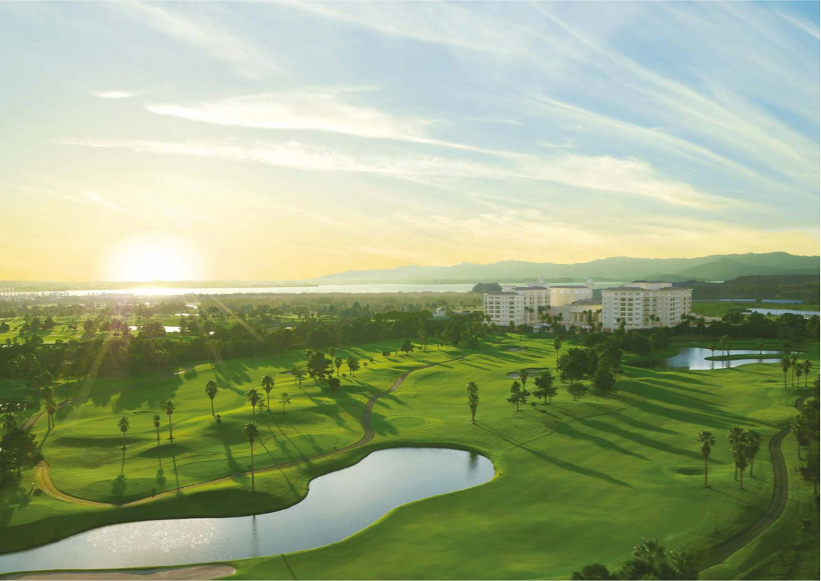
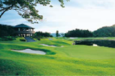
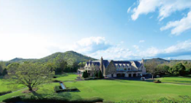
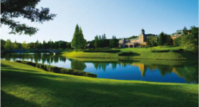
豪华人生计划--高尔夫
作为综合度假的一环我们也开展了高品质的高尔夫项目
圣地度假集团把体育项目作为综合度假一环，其中之一就是高尔夫项目，与我们会员制的「xiv」酒店临近的4所「格兰迪高尔夫俱乐部」、地处城市近郊单独开发的9所高尔夫球场，共计经营13所会员制高尔夫俱乐部。杰克·尼克劳斯（高尔夫运动员）、皮特·戴（国际高尔夫球场设计大师）、罗伯特·泰尔·琼斯Jr.（高尔夫球手）等等世界级名匠设计的各种著名球路项目，每一个都是根据富有生机的自然地形进行打造。
也为会员举办男子·女子专业淘汰赛、正规冠军赛。

Slide 24
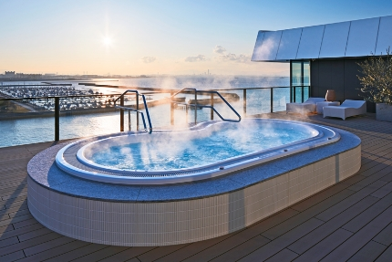
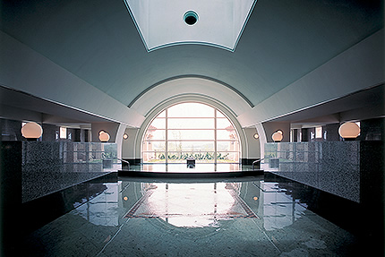
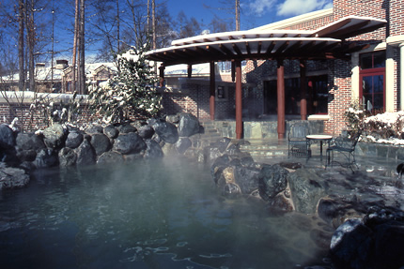
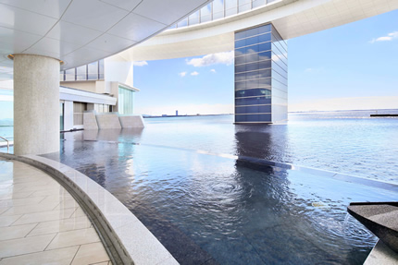
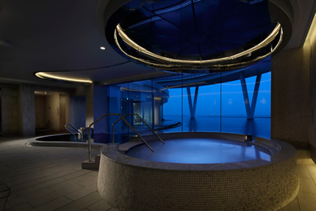
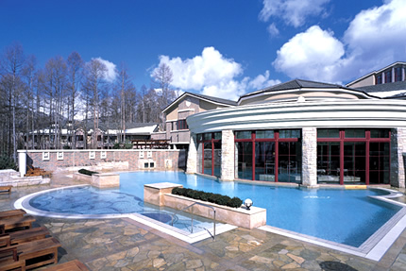
豪华人生计划--泡汤
光滑&美肌双重效果
我们的温泉含有高浓度的温泉成分（钙·钠·盐化合物温泉），对于伤痕·末梢循环受损·手脚冰冷等等身体状况都具有疗效，水离子浓度为PH8.6的碱性水对于皮肤角质有软化作用，从而达到皮肤光滑的美肌效果。
岸壁围起来的温泉池，蓝色调的水面波光粼粼，室内充满海风的香气，打造幽静沉稳的氛围，让会员们充分地沉浸其中感受身体的治愈。

Slide 25
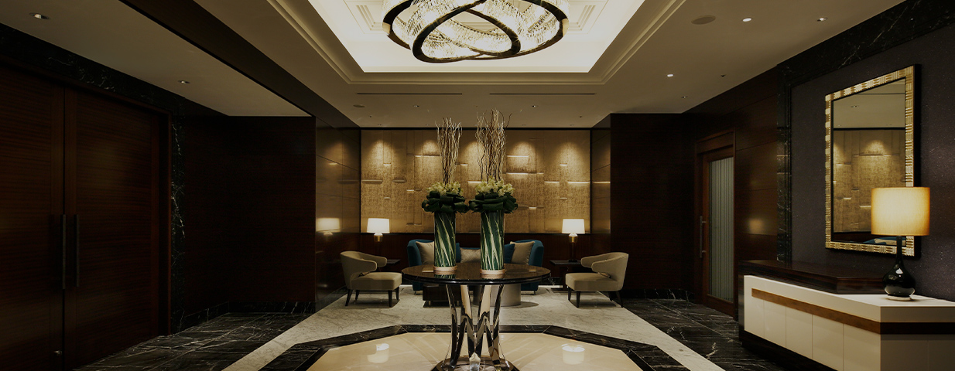
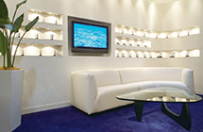
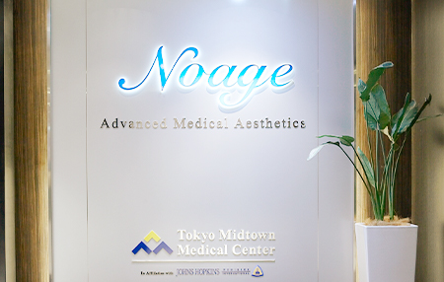
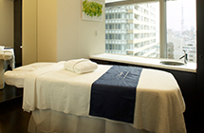
豪华人生计划--美容
美容娱乐--创造动人的美与安逸
全部设施都由高级沙龙进行运营为您带来独创CRAFTS高级接待。

Slide 26
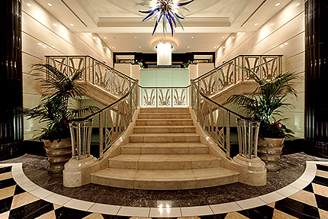
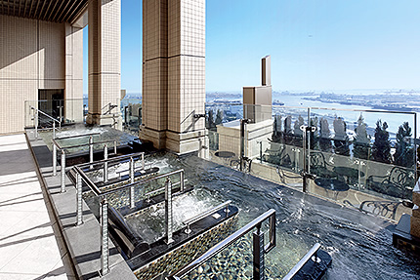
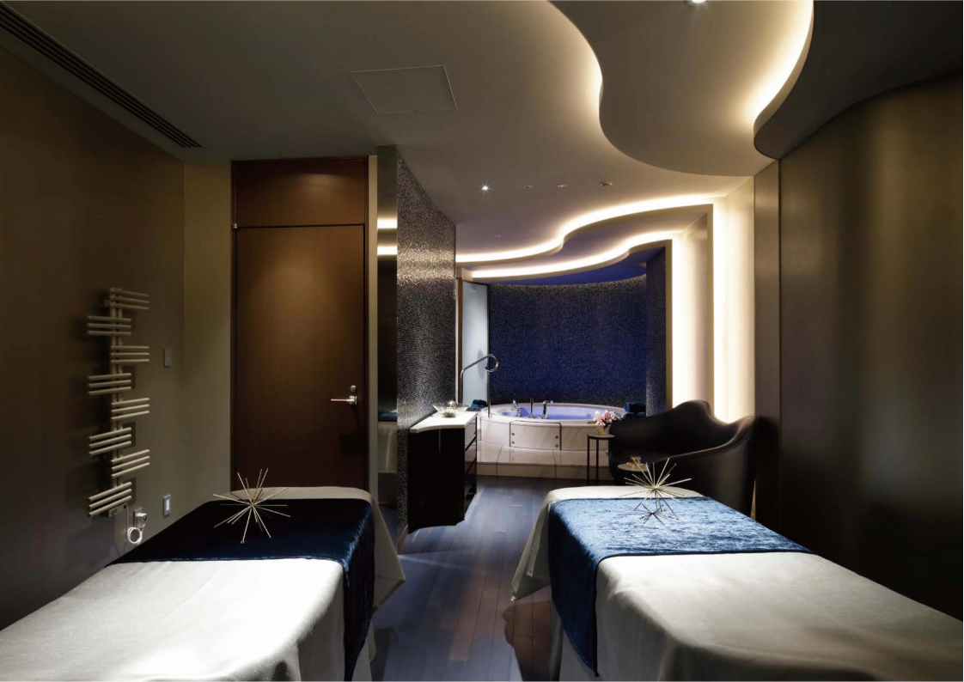
豪华人生计划--SPA
在奢华舒适的环境里尽享各种各样的高级接待项目
XIV等会员制酒店的spa&高级沙龙都以「美与健康」作为主题提供给客人尊享服务，作为高级接待项目的提案，所有设施都以独创的顾客管理体系为基础，进行私人服务，为客人制定适合个人身体情况的研究及理疗，让享受客人度过用手传递舒适感的时间。

Slide 27
元齐百岁产品
3

Slide 28
元齐百岁产品
概述
元齐百岁俱乐部株式会社与众多日本知名企业合作为会员开发了百岁产品。
产品套餐包括：
Theracurmin®姜黄素
Yamano玛卡
compilation集大成
元齐不老水

Slide 29
元齐百岁产品
姜黄素
·60粒/瓶 1日2粒
·1粒的姜黄素含量90mg
· 吸収性是一般市买产品的約42倍
医疗机构专供产品

Slide 30
元齐百岁产品
姜黄素--吸收效果
姜黄素是在姜黄根茎中发现的多酚之一，被认为是姜黄的主要活性成分。姜黄素已知具有抗炎和抗氧化作用，近年来，这些作用对人体健康的影响受到关注，各国的许多研究机构都在进行姜黄素的研究。
姜黄素临床应用面临的挑战“吸收性”
姜黄素不溶于水，因此即使口服，大部分也会从体内排出，只有少量从小肠吸收。因此，提高吸收性一直是临床应用的挑战。
成功开发高吸收姜黄素
针对吸收性这一问题，Ceravalues反复制作各种原型，成功开发出赋予姜黄素高吸收性的独特加工技术（小型化分散加工技术）。并获得专利（专利号5448511）Theracurmin® 让您有效摄取姜黄素的“精华”。
将姜黄素粒子细颗粒化
一直以来的姜黄素
很难被吸收
为防止粒子凝集进行分散化加工
Theracurmin®
肠管壁及折皱
大幅改善吸收性
很好地吸收

Slide 31
元齐百岁产品
姜黄素--有效临床数据
在人体单次 90mg 剂量研究中，Theracurmin® 被证明比普通姜黄素粉的可吸收性高约 42 倍。
饮酒后降低血液酒精浓度
由于其抗氧化作用，摄入含有姜黄素的饮料已被证明可发挥保肝作用，增加ADH 和 ALDH 活性，并降低饮酒后血液中的酒精水平。
肝功能标志物ALT显着降低
结果发现，摄入适量的姜黄素可以使ALT明显降低。得到了日本药监局的「機能性表示食品」受理（2021年 登录号码：G905）
提高非痴呆老人的记忆力和注意力
经过测试前后的语言记忆和注意力对比实验，摄入适量的本姜黄素，语言记忆和注意力明显改善。

Slide 32
元齐百岁产品
姜黄素--所能改善领域
肝脏、饮酒、大脑机能
对于女性
美肌
体育运动
改善肌肉疲劳
抗衰老
血管对策
健康行走
膝关节
未来
认知症预防

Slide 33
元齐百岁产品
玛卡
无添加剂和纯度 100%有机玛卡
我们追求的是高品质产品。无添加100%纯度的真正有机玛卡的品质和体验与一般普通的玛卡是不同的。
我们的玛卡是一种原产于南美洲秘鲁的高原蔬菜。产自安第斯山脉的邦邦高原 ，生长于海拔4000m。是秘鲁玛卡中的佳品。此外，我们只选择符合山野标准的玛卡。
研究者山内教授对秘鲁玛卡的评价：
玛卡的有效成分（ Macamide ）种类繁多，意味着它们对人体的作用有效范围也很广，可以说每一种都能在身体的各个部位产生有效作用，各大制药公司正在大力开展关于Macamide的种类和含量的各种研究。次级代谢物种类繁多，是非常有价值的存在。
有效成分“二次代谢物（ Macamide ）”，是植物的强大力量，它是为保护身体免受紫外线和恶劣的自然环境影响而产生的一种成分。对健康益处已经进行了大量研究。Yamano公司与某大学关于秘鲁玛咖的联合研究成果发表在权威学术期刊（Journal of Ethnopharmacology）上。

Slide 34
元齐百岁产品
玛卡--玛卡粉有机物对比
与5家不同产品公司的玛卡关于玛卡独特的有效成分 macamides的类型和数量做了比较，Yamano玛卡独特的有效成分的种类和数量都有绝对的优势。
与日本玛卡和中国玛卡相比，原产自秘鲁的Yamano玛卡有效成分的种类（ Macamide ）含量非常丰富，经过和大学等机构的大量联合研究结果表明，Yamano玛卡对人体的有效性也完全不同。
玛卡的有效成分的
种类
（Macamide）
玛卡的有效成分的
总量
（Macamide）
中国产的玛卡
日本产的玛卡
YAMANO产的玛卡
对于所有样品，将玛咖（约 5 g）放入烧杯中并在干燥器中干燥 24 小时，
然后用甲醇提取玛咖（1 g）以提取所有有机化合物并通过 HPLC 分析。 <中村学园大学调查>
YAMANO
YAMANO

Slide 35
元齐百岁产品
玛卡--Yamano玛卡所获认证
Yamano公司的玛卡产品在2010年和2014年两次获得Monde Selection金奖
纯度100%的Yamano玛卡，获得有机JAS认证

Slide 36
元齐百岁产品
集大成
集大成主要成分为红蚯蚓粉末和大豆发酵精华，工艺方面采用发酵技术制作，在溶解血栓和预防血栓上有显著作用。
美原 恒
日本血栓病研究领域著名专家。日本宫崎医科大学教授，瑞典于默奥大学客座教授，曾被瑞典国王古斯塔夫授予著名的卡洛琳斯卡皇家医学院“荣誉医学博士”称号。
1983年，美原恒教授从地龙中提取出具有溶解栓，改善血管供氧功能，降低血液粘度的蚓激酶，从而闻名世界。目前该提取物已广泛应用于临床，用于对脑梗、心梗患者的急救。1993年，美原恒教授经进一步研究，在日本红蚯蚓提取一种更纯的小分子复合酶，这种复合酶具有改善微循环，加强心、脑血管侧支循环，开放性修复血管受损内皮细胞，增加血管弹性，改善血管供氧功能。

Slide 37
元齐百岁产品
集大成
对于日本人的三大死亡原因“脑梗塞”、“心肌梗塞”等血管病，集大成有效减轻了血栓病的病发危险。
本品由宫崎县产红蚯蚓粉末与宫崎县产日本的传统食材日本产大豆、岐阜县产日本天然水进行长期发酵生产的大豆发酵精华相结合。本品使用的红蚯蚓与非自然的红蚯蚓不同，使用的是不含农药、重金属的饲料和严格进行环境管理的土壤饲养的优质红蚯蚓。
除红蚯蚓粉末和大豆发酵精华外的原料，采用“第三代LR末”制造法，最大限度的消除异味，本制造方法获得日本特许厅颁发的特许（特许号2011-087779）。
血栓
集大成血栓溶解酵素
血栓溶解
集大成血栓溶解酵素实现改善血流

Slide 38
元齐百岁产品
元齐不老水--概述
元齐面部抗衰主打产品--元齐不老水
元齐不老水是一种含有数百种生长因子、细胞因子等的活力血清，超纳米玻尿酸与干细胞培养基为主要成分，以新的活化血清形态激活自身细胞。元齐不老水是高端的干细胞上清血清，在日本只在医生直接推荐的美容院出售，并广受好评。
元齐不老水由元齐百岁俱乐部株式会社旗下的Sunfield Clinic干细胞中心提出概念并监制，配方由biomitics sympathy 公司开发。在乐敦制药公司的一级CPC中培养，该CPC培养的干细胞只提供给Sunfield Clinic干细胞中心。用于培养的干细胞来自20多岁的健康年轻捐赠者。
biomitics sympathy 公司在2007年成功的完成了最安全的干细胞培养方法，开发了几种类型的无动物来源培养基。Sunfield Clinic干细胞中心是临床干细胞治疗的资深机构，为了满足干细胞治疗患者的需求，提出了用含有干细胞上清打造护肤品的想法，研发始于2009年，经过5年的研究与试验，才有了元齐不老水。

Slide 39
元齐百岁产品
元气不老水--SFC细胞因子概述
干细胞培养上清液是干细胞培养时产生的“上清”，目前世界上也只有日本乐敦上清液极高的纯净度和功能性能够支持直接静脉输入，有效避免了致瘤性。
上清液含有抑制体内炎症的“生长因子”、“抗炎因子”和恢复受损神经的“神经再生因子”。此外，还有活化细胞、促进荷尔蒙分泌、改善血液循环的作用。可以恢复因衰老而受损的细胞，促进组织再生。 因此，可以期待它具有老化护理和改善身体疾病等效果。
研究结果证明：SFC干细胞中心培养的上清液与干细胞有相同的效果
含有多种细胞因子和生长因子等有效成分
去除细胞的培养液--上清液
上清液
上清液的培养和提取过程

Slide 40
元齐百岁产品
元齐不老水--成分
元齐不老水含有以下成分，在多种生长因子和细胞因子的协同下维护肌肤
①表皮生长因子
创造新的表皮干细胞从而预防及消除皱纹；调节健康肤色；肌肤光滑年轻态；促进新皮肤细胞再生及伤口愈合
②碱性成纤维细胞生长因子
促进血管内皮肤细胞增殖和血管新生；促进胶原蛋白分泌，增殖纤维芽细胞；组织修复及神经保护
③胰岛素样生长因子-1
补充胶原蛋白、弹性蛋白、玻尿酸；提高皮肤触感，促进燃烧多余的面部及身体脂肪
④血小板衍生生长因子
促进受损伤的表皮干细胞再生；促进胶原蛋白的合成改善皱纹；促进毛发生长
⑤转化生长因子α
强化胶原蛋白和弹性蛋白构造增加肌肤弹力；促进肌肤正常成长推进伤口愈合
⑥血管内皮生长因子
向毛囊输送养分促进毛发生长；给予肌肤能量改善肌肤光泽

Slide 41
元齐百岁产品
元齐不老水--吸收技术
超纳米玻尿酸HA-4：
分子量800道尔顿的超纳米玻尿酸，能突破皮肤屏障，穿透皮肤。激活成纤维细胞和上皮干细胞。
超纳米透明质酸HA-4的特点 ：
直接渗透到皮肤，激活细胞 ；促进HSP72的表达和胶原蛋白的产生 ；抑制细胞死亡 ；促进皮肤HA分泌 ；预防紫外线引起的皮炎，保养皮肤 ；增加皮肤中的玻尿酸和水分含量。
超纳米透明质酸HA-4，以葡萄糖胺和葡萄糖醛酸结合的2糖为基本单元的直链状多糖，是在人体内也存在的生物分子。大小约为普通透明质酸的10万分之一。生物体内不存在比这更小的透明质酸，分子量也接近最低分子量。
HA-4的化学构成

